Slide 1

我的简历
PPT动画版
请开启声音全屏观看

Slide 2
曾经少不更事，迷茫无知
只喜欢写写画画
一日顿悟
，于是我有了梦想
.
.
.
.
.
.
.
.
.
.
.
.
.
.
.
.
.
.
.
.
.
.
.
.
.
.
.
.
.
.
.
.
.
.
.
.
.
.
.
.
.
.
.
.
.
.
.
.
.
.
.
.
.
.
.
.
.
.
.
.
.
.
.
.
.
营销广告界
.

Slide 3
大学里受恩师指点
传播系-广告学
从此脱胎换骨，功力大增
大
学

Slide 4












曾痴迷于电脑平面设计和视频编辑
纠结于是做策划还是做设计
最终选择成为一名Planner
设计
策划
Designer
Planner

Slide 5

校外工作，
负责某汽车品牌在当地的宣传活动

Slide 6

并组织发起“江南车城联盟”，
将当地汽车4S店由竞争转为更多的合作
车
城
南
联
江
盟
AUTO ASSOCIATION

Slide 7
毕业后，
在上海一家知名网络广告公司任职策划

Slide 8
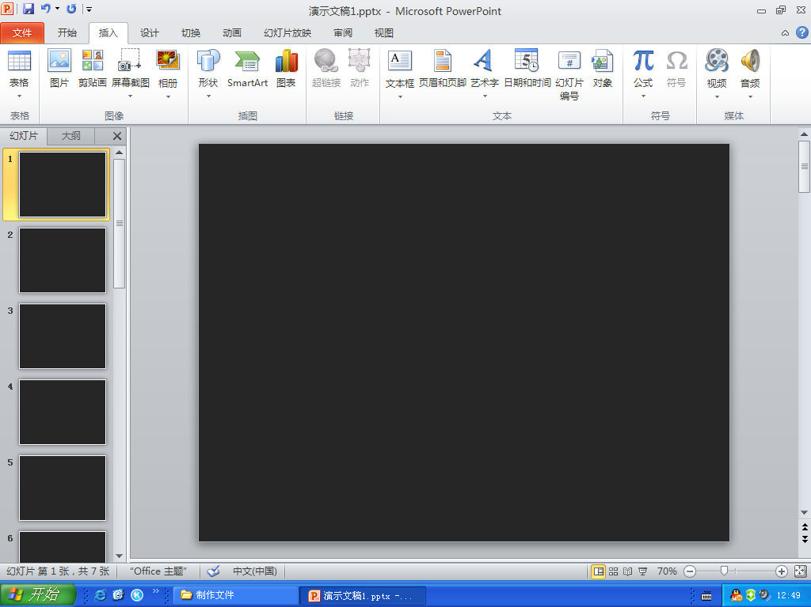
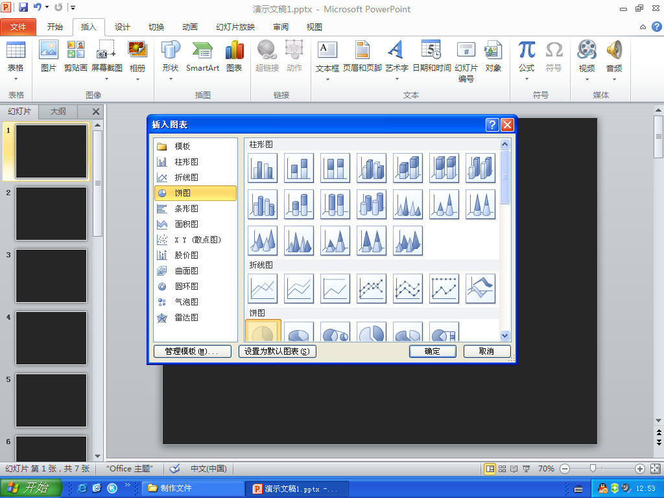
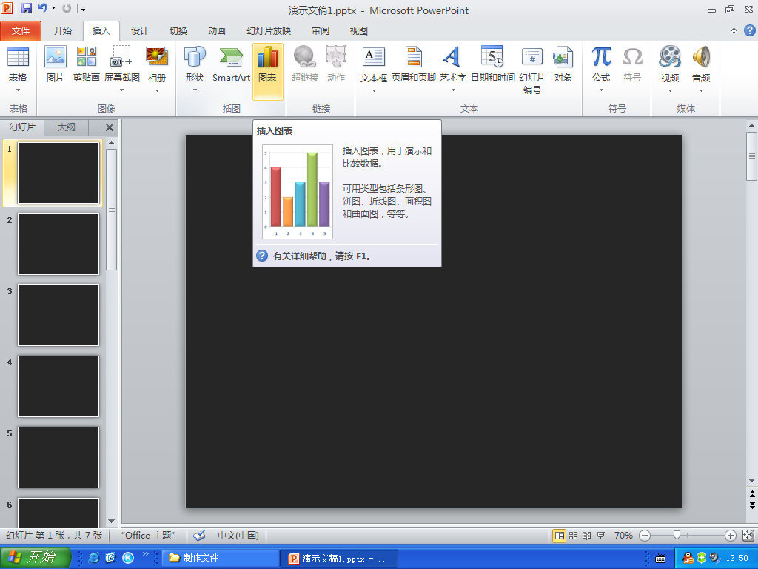
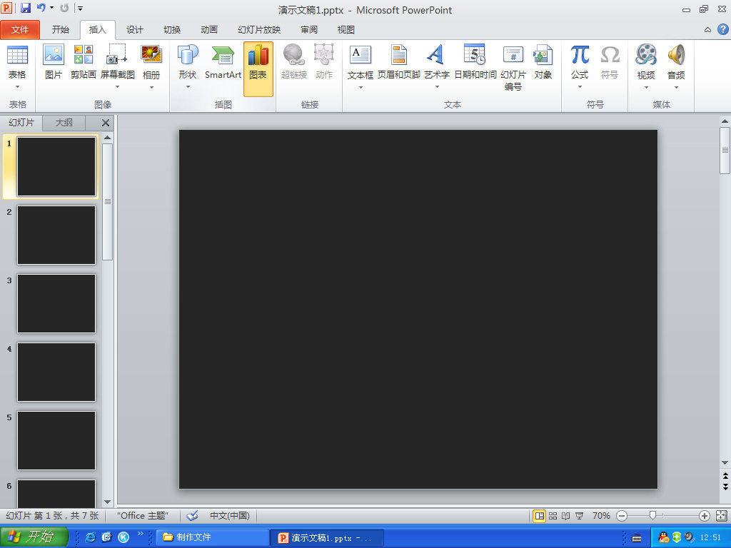



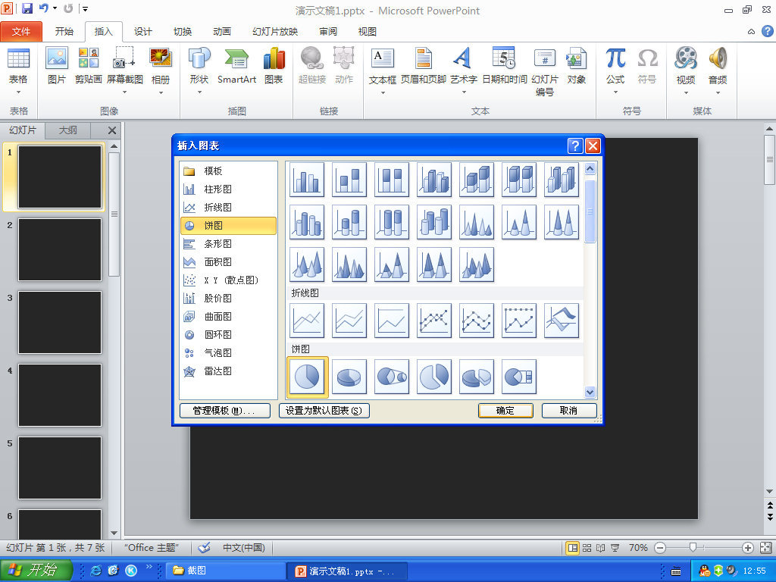

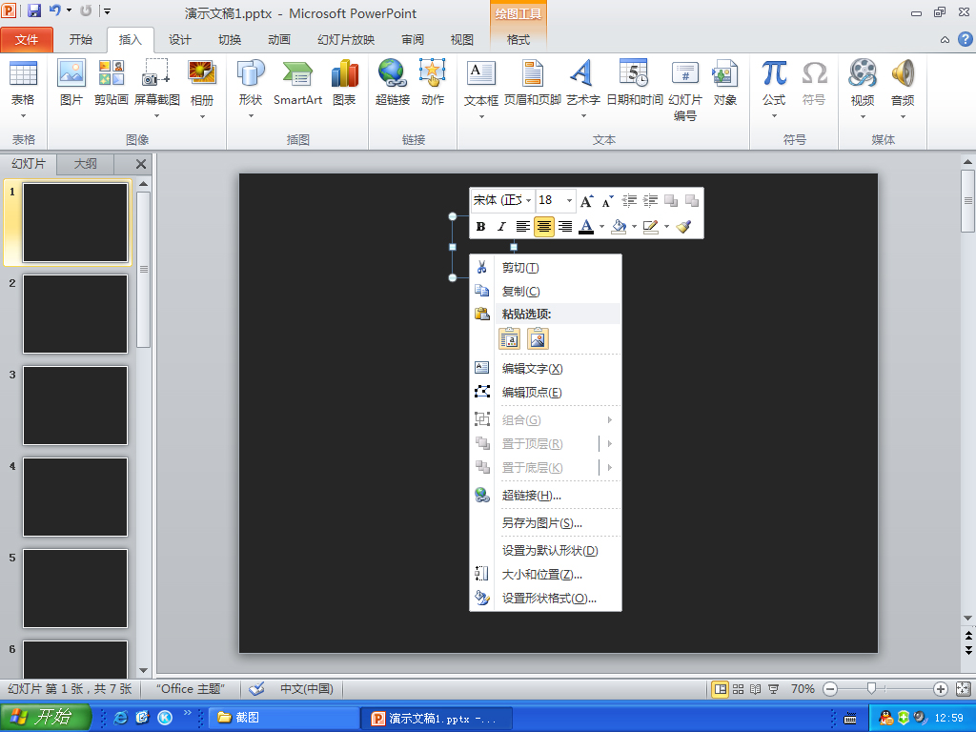
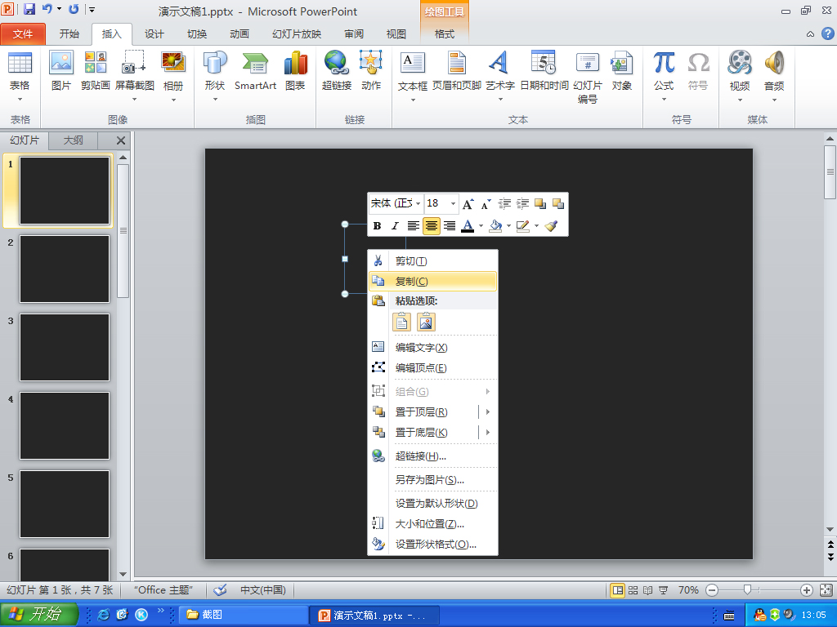
公关
PR
活动
Event
媒体
Media
创意
Creative
见客户、写提案，终日与PPT相伴
虽然累，但很开心能和一群睿智的伙伴共事

Slide 9
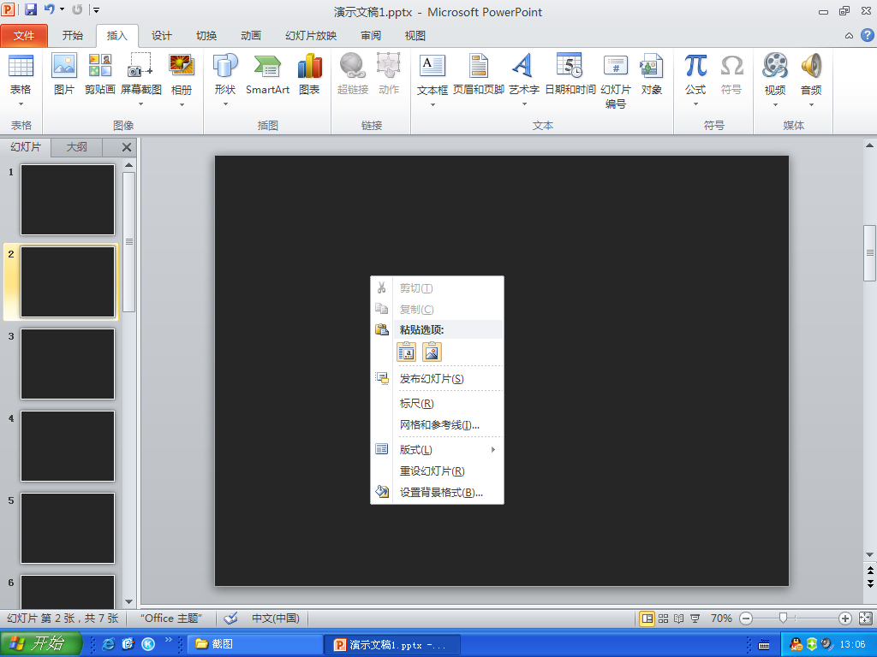
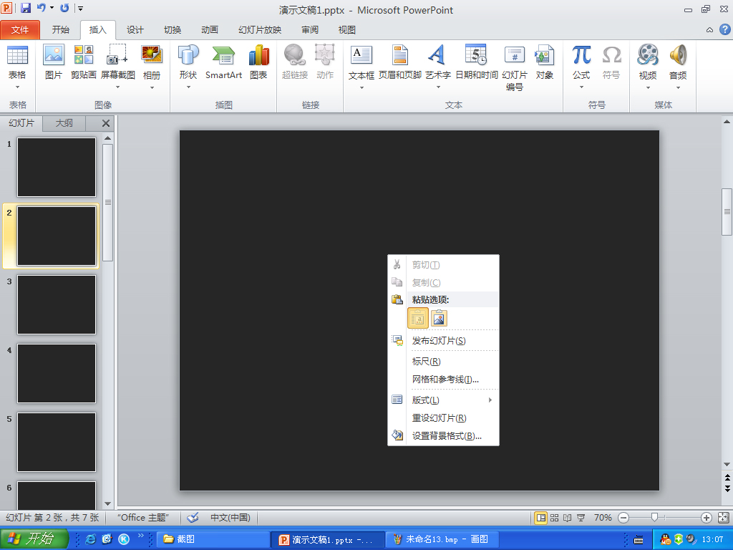
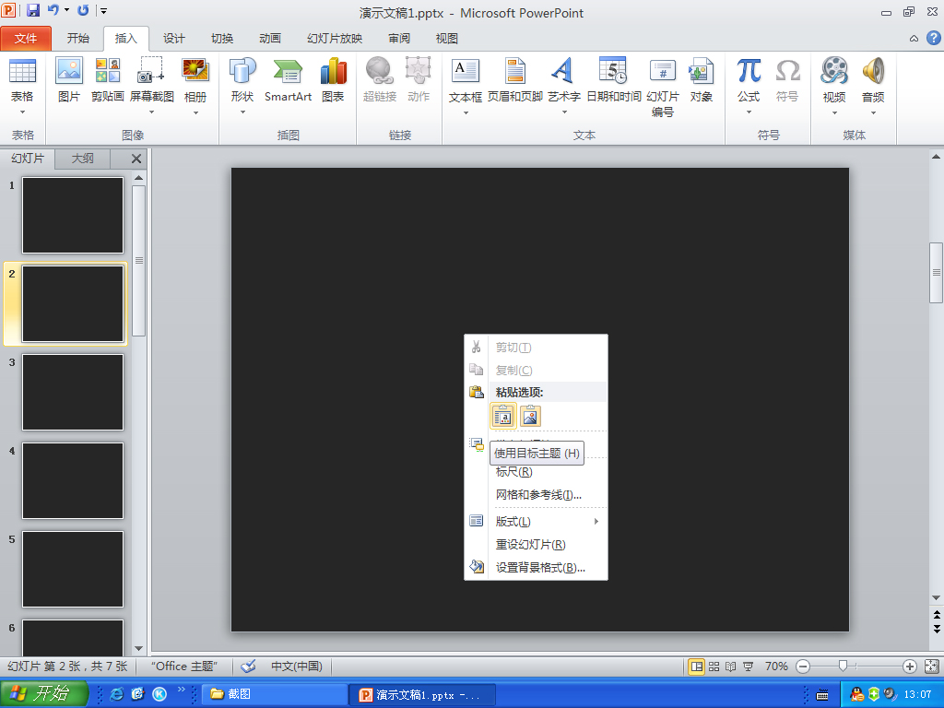
为了可以更好的吸收营销理念
于是从乙方来到甲方
在一家韩国企业任职品牌企划

Slide 10
披荆斩棘，勇往直前
能站在更高的角度想问题
认识到整合资源的重要性

Slide 11
思路变得更宽广
营销业绩节节攀高
营
销
业
绩

Slide 12

什么是优秀的营销广告企划人？
创意就是一切！
在大学：
公关
PR
活动
Event
客户就是一切！
媒体
Media
在广告公司：
创意
Creative
销售就是一切！
在企业：
三个不同阶段的学习工作经历，让我如何做好营销广告有了更深的了解

Slide 13
为企业贡献更多的价值
如今的我，
有着25岁的激情，35岁的沉稳
为人中庸，做事极端，灵光一闪，创意无限
工作中奉行三不原则：
不着急 不害怕 不要脸

Slide 14
谭
清拓
Diego

Slide 15
拍摄花絮：
不好意思，你没事吧
你还真打啊！
PRODUCTION
TAPIAN
DIRECTION
TAPIAN
没事儿…
CAMERA
TAPIAN
DATE SCENE TAKE
2011.2.15 13 4
REC
SP
46min
95min

Slide 16
拍摄花絮：
呕…
PRODUCTION
TAPIAN
DIRECTION
TAPIAN
导演，吊威亚我想吐
CAMERA
TAPIAN
DATE SCENE TAKE
2011.2.15 12 2
REC
SP
47min
94min

Slide 17
拍摄花絮：
汗…什么车啊这是
PRODUCTION
TAPIAN
DIRECTION
TAPIAN
CAMERA
TAPIAN
DATE SCENE TAKE
2011.2.15 14 8
REC
SP
49min
93min

Slide 18
拍摄花絮：
啊…
公关
PR
PRODUCTION
TAPIAN
活动
Event
DIRECTION
TAPIAN
媒体
Media
CAMERA
TAPIAN
DATE SCENE TAKE
2011.2.15 19 11
创意
Creative
REC
SP
50min
92min

Slide 19
拍摄花絮：
为了你找工作我容易吗,
找到高薪工作后一定要
请我吃饭！
PRODUCTION
TAPIAN
DIRECTION
TAPIAN
CAMERA
TAPIAN
DATE SCENE TAKE
2011.2.15 20 12
REC
SP
52min
91min

Slide 20
梦想弥足珍贵
Thanks For Your View

